Slide 1
2D 횡 스크롤 게임
201612016 홍성철

Slide 2
목차
1. 목표(기능들)
2. 사용한 소스들
3. 실행 화면
4. 느낀점

Slide 3
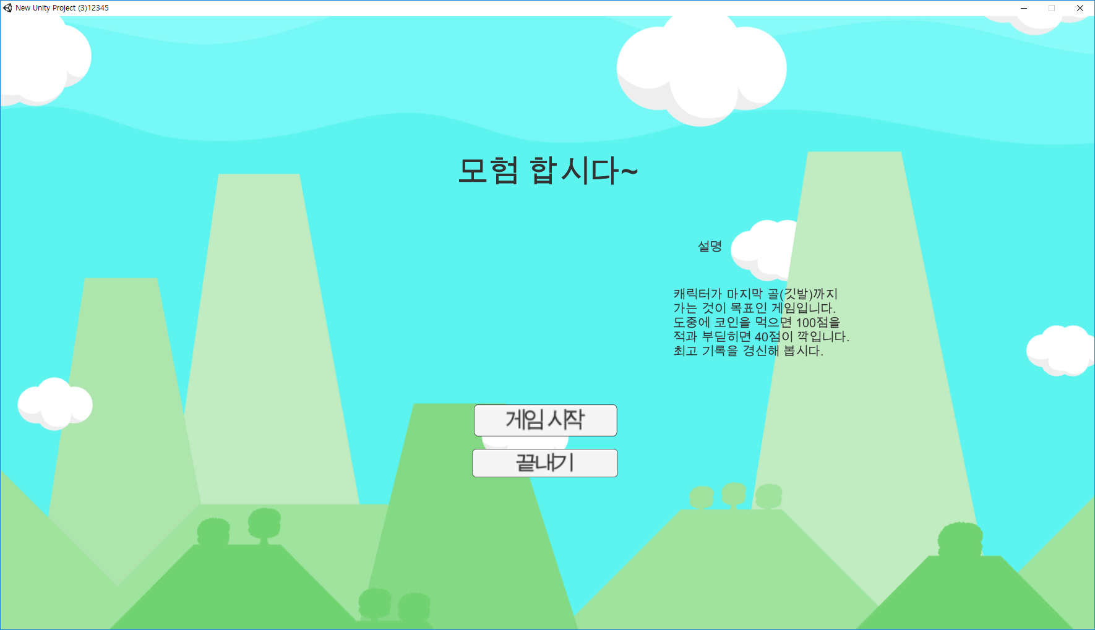

Slide 4
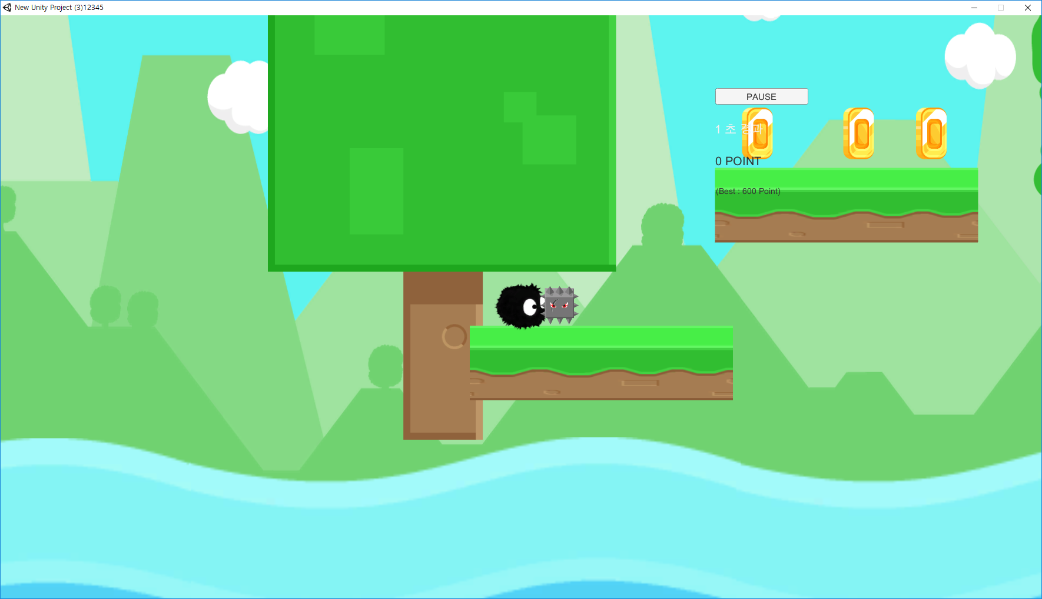

Slide 5
추가한 기능들
베스트 스코어 표시
적 자동 움직임
일시정지 화면
캐릭터 변경

Slide 6
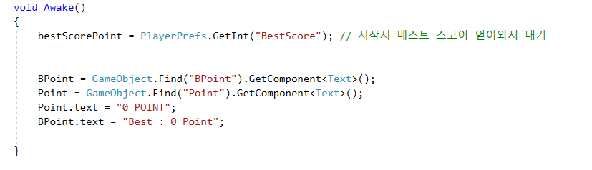
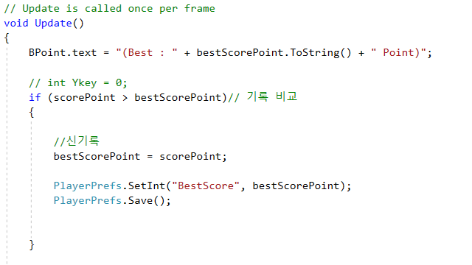

Slide 7
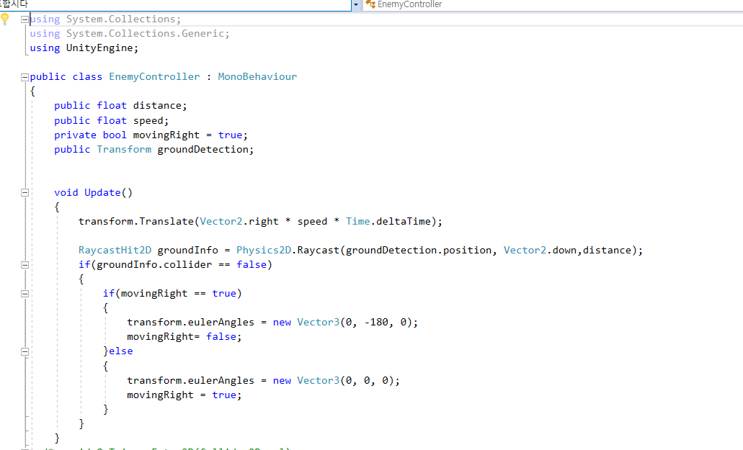

Slide 8
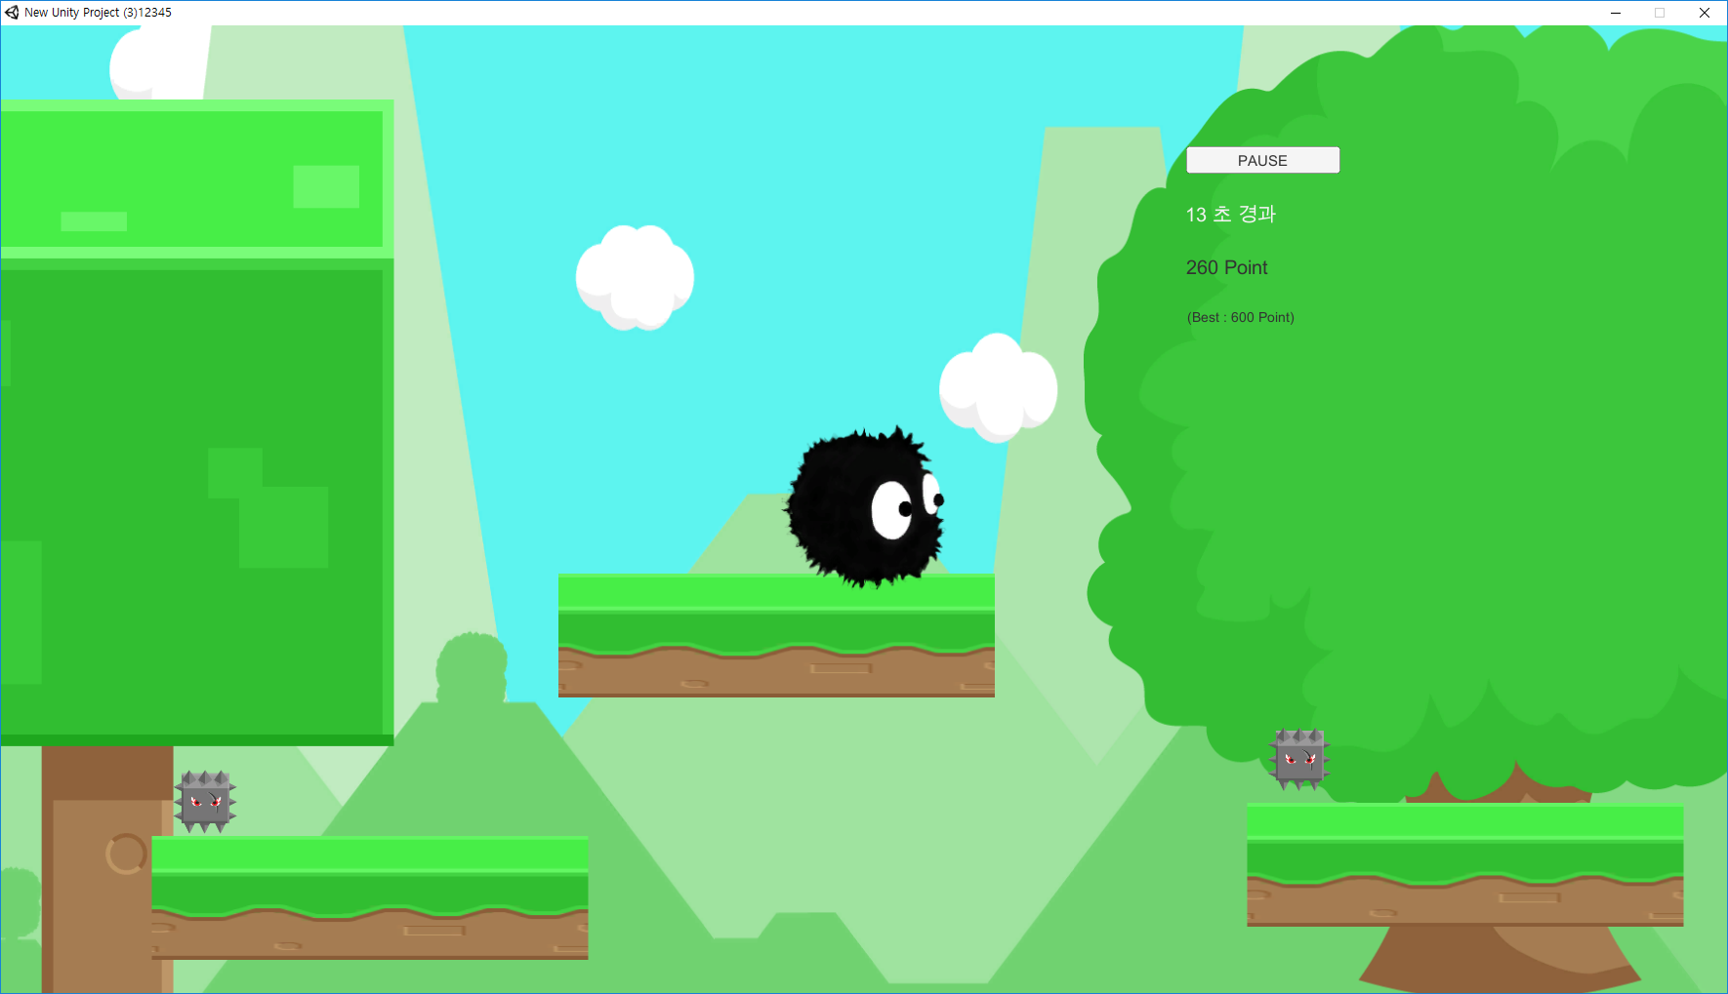

Slide 9
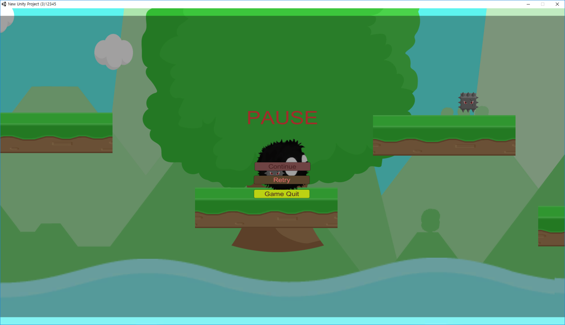
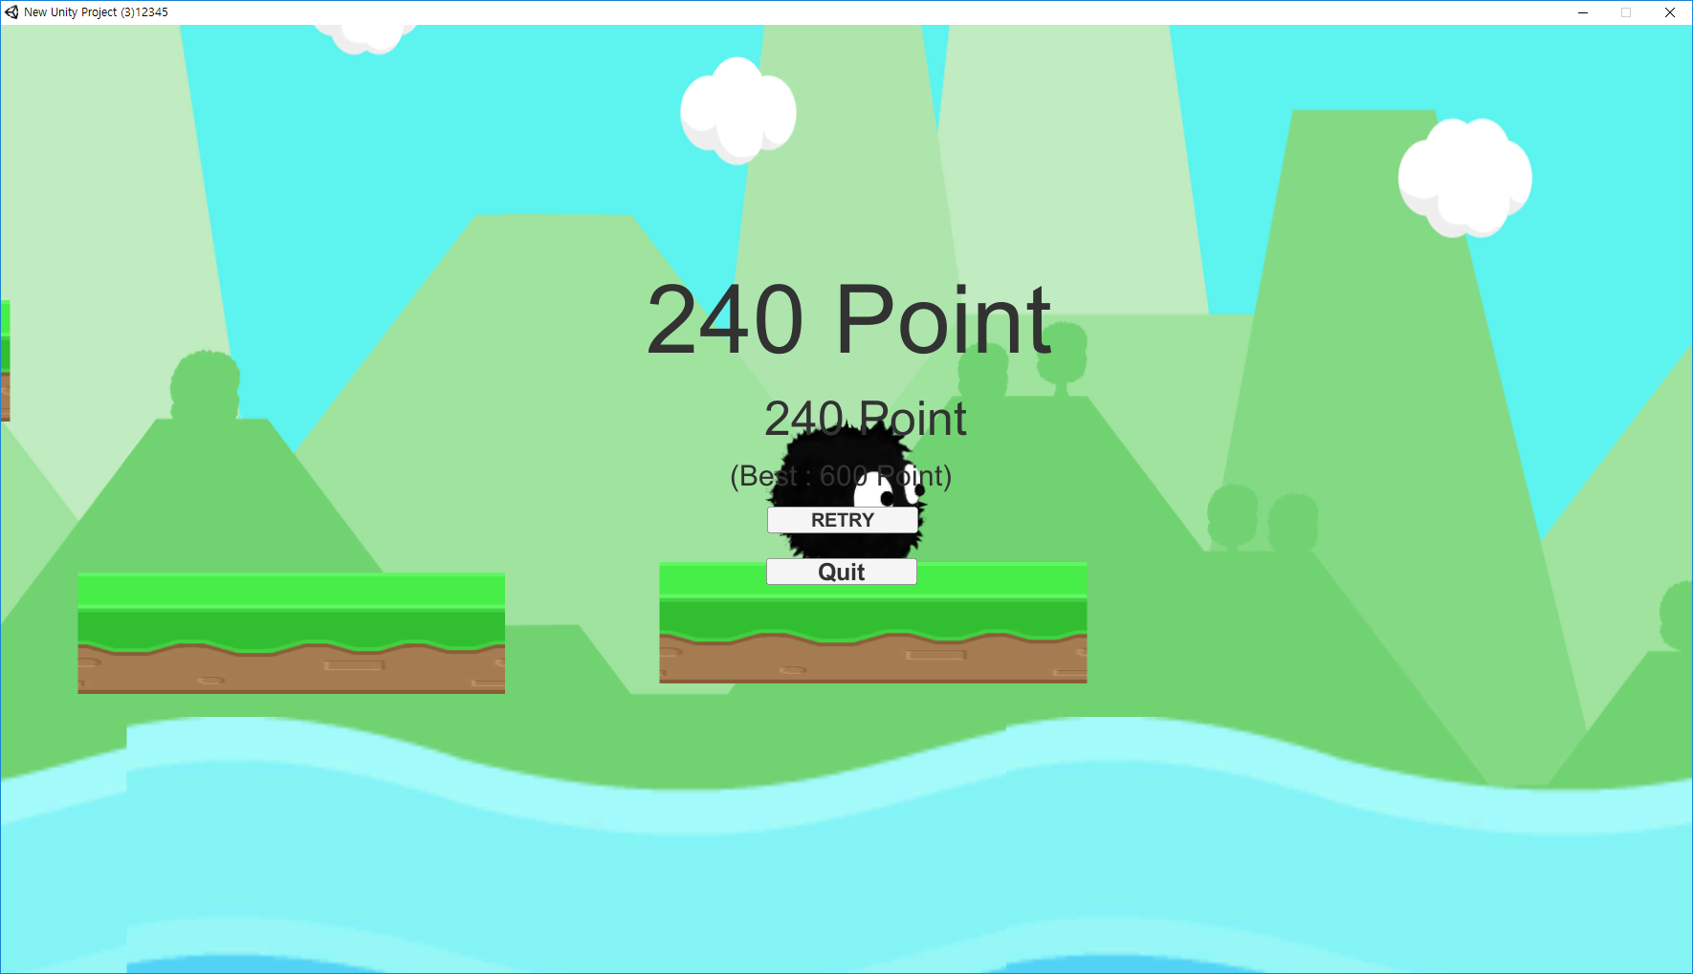
일시정지 및 게임오버

Slide 10
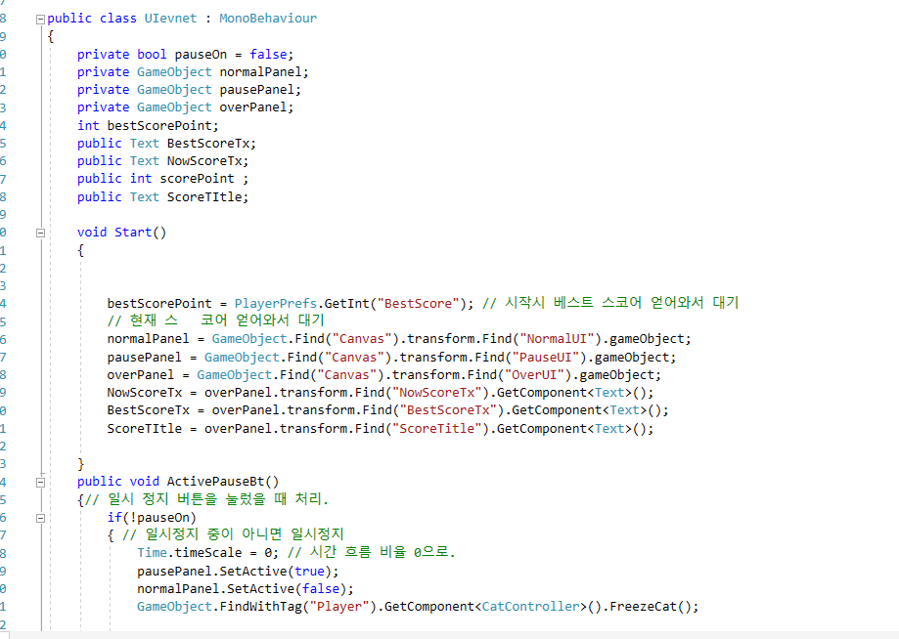

Slide 11
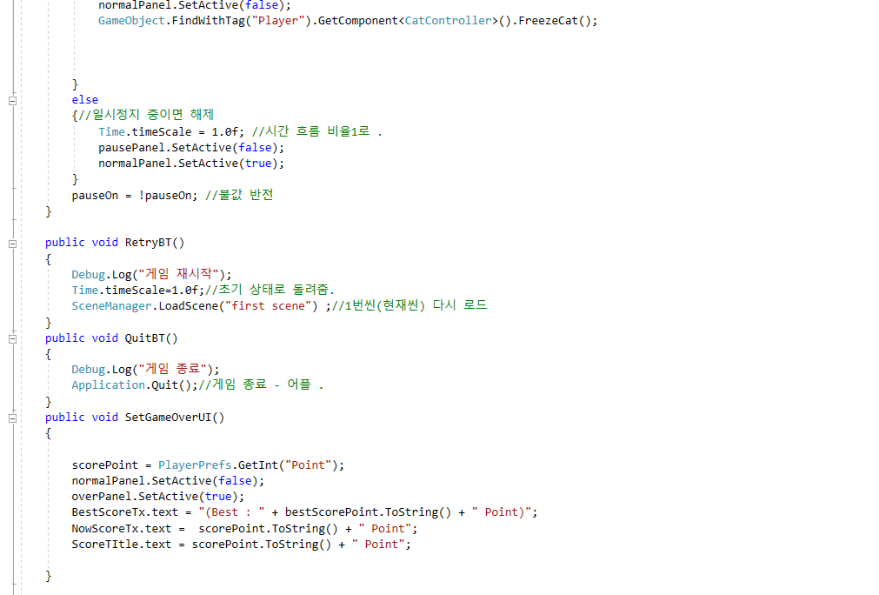

Slide 12
느낀점
자신의 구상한 대로 게임을 만들려고 했지만 뜻대로 되지 않아서 성찰을 하게 되었습니다.

